Slide 1
專題製作報告
指導老師: 林錦財老師
#組員名單:
4040E039李彧名
4040E040林子翔
4040E060林炫宏

Slide 2
使用的設備、技術
使用Unity:這套軟體，主要原因是網路的教學較多，資源包也較豐富，甚至是人物，地形都建模好了，介面直觀且簡單。
使用手機:製作手機遊戲，當然少不了手機。
使用電腦:使用電腦，來使用Unity。

Slide 3
專題動機
現今手遊相當熱門，因此現在許多手遊公司非常需要製作這方面的人才，同時又是自己的興趣，既可以配合業界需要的人才，又是自己的興趣，所以想做出未來可以上架的遊戲，畢業後可以應徵相關工作。

Slide 4
專題題目、方向
專題題目:3D格鬥手機遊戲
由於對於Unity完全不熟悉，又是全英文UI，下載了軟體，看了非常多的教學影片，匯入非常多的別人的專案。
目前預計作手機遊戲，初步構想是3D格鬥方面其次是節奏反應遊戲。

Slide 5
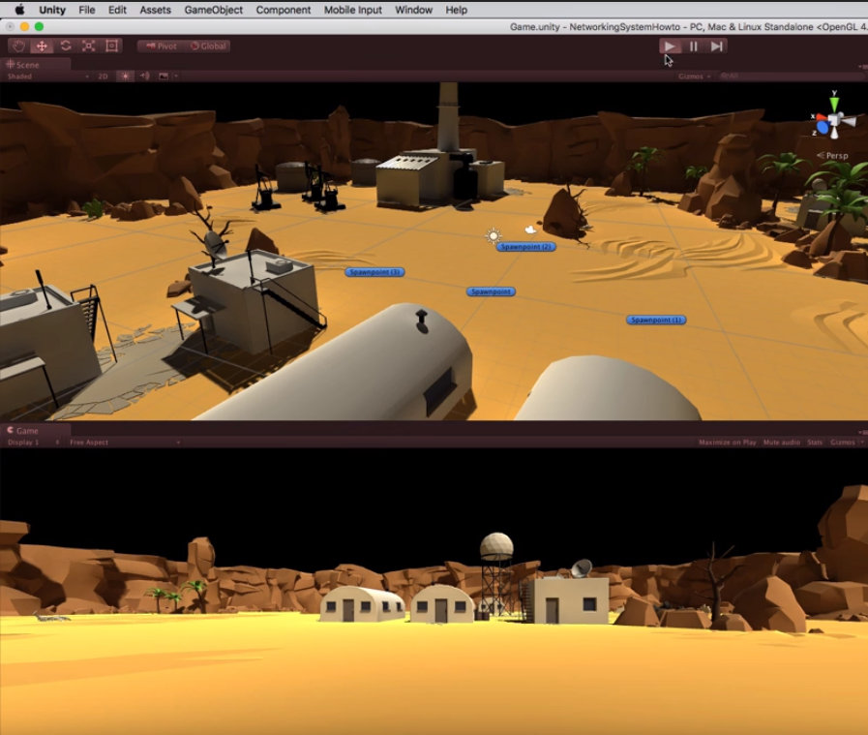
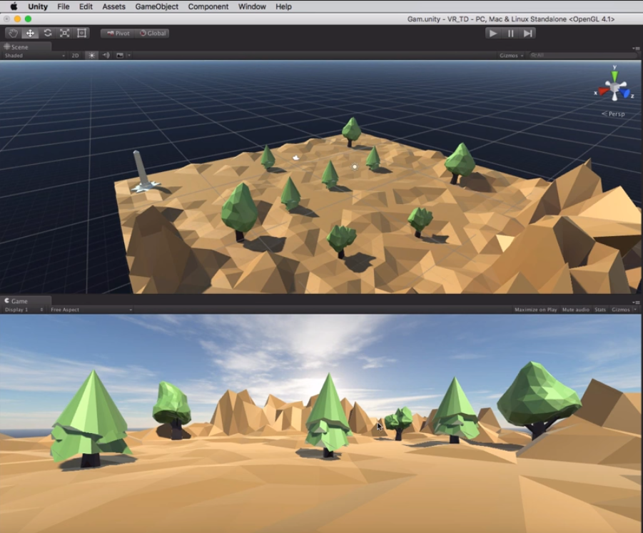
目前最中意的專案
專案網址:https://www.dropbox.com/s/qv3n19ejdpn...

Slide 6
各組員的工作項目
組員一: 李彧名 負責想遊戲內容，看教學影片，寫期中報告，找資源，實作Unity，幫忙買飲料。
組員二: 林炫宏 負責討論遊戲內容，找資源，參與專題報告。
組員三: 林子翔 負責討論遊戲內容，美觀。

Slide 7
時間表發想
我們每個禮拜五固定會去找指導老師實作，討論遊戲的內容。
每一次實作練習的了解，發現沒有這麼簡單，光是遊戲攝影機的角度，就十分難調整，之後打算讓鏡頭跟著人物動作。
人物地形匯入現有資源減省時間，了解匯入人物動作，撰寫相對程式。

Slide 8
時間表規劃
日期 | 日期
11/3~12/1 | 人物的想法及建構 遊戲的細節
12/1~12/8 | 匯入基本地形，匯入人物的基本動作，了解人物動作原理，
12/8~12/22 | 攝影機角度調整
12/22~12/29 | 攝影機跟隨人物動作codeing，人物配合地形，產生碰撞效果。
12/29~1/12 | AssetBundle工作流程

Slide 9
結論
首先很感謝錦財老師願意收我們專題製作，還讓我們每個禮拜五，都在他的辦公室討論跟實作。
做手機遊戲內容相當繁瑣，光源，用什麼樣的人物，地形，動作等等，有些現有資源還要花錢，這段時間我一直匯入相關免費的模組，專案，嘗試我要的感覺。

Slide 10
謝謝老師
報告結束

